Slide 1

MOTIVATION
RYAN AND DECI

Slide 2
SELF-DETERMINATION THEORY
RYAN AND DECI
HVAD DRIVER MENNESKELIG ADFÆRD OG TRIVSEL
TRE GRUNDLÆGGENDE PSYKOLOGISKE BEHOV

Slide 3
AUTONOMI
DE TRE GRUNDLÆGGENDE BEHOV
BEHOV FOR AT FØLE – CONTROL
OPLEVE SINE HANDLINGER SOM SELBESTEMTE
VÆRDIER OG INTERESSER

Slide 4
KOMPETENCE
DE TRE GRUNDLÆGGENDE BEHOV
BEHOV FOR AT FØLE SIG DYGTIG
SELVTILLID OG GLÆDE
STIGENDE MOTIVATION

Slide 5
RELATIONEL TILKNYTNING
DE TRE GRUNDLÆGGENDE BEHOV
MENINGSFULDE RELATIONER
SOCIALE BÅND
TRYGHED OG TILHØRSFORHOLD

Slide 6
AMOTIVATION
MOTIVATIONS TYPER
MANGEL PÅ MOTIVATION ELLER INTERESSE
SER INGEN GRUND TIL AT STUDERE
IKKE RELEVANT

Slide 7
EXTERNAL REGULATION
MOTIVATIONS TYPER
BELØNINGER OG STRAF
UNDGÅ AT BLIVE FYRET ELLER FOR AT FÅ EN BONUS

Slide 8
INTROJECTION
MOTIVATIONS TYPER
STYRET AF FAKTORER SOM:
SKAM
SKYLD
GODKENDELSE
NÅR MAN TRÆNER OG SPISER NOGE USUNDT

Slide 9
IDENTIFICATION
MOTIVATIONS TYPER
MENINGFULD
BEVIDST ACCEPTERE OPGAVEN
LÆSE TIL EKSAMEN FORDI DET VIGTIGT

Slide 10
INTEGRATION
MOTIVATIONS TYPER
HANDLINGEN FØLES I HARMONI MED PERSONENS VÆRDIER OG IDENTITET
MED GLÆDE ARBEJDE
EN LÆGE DER VÆLGER AT ARBEJDE OVERTID

Slide 11
INTRINSIC MOTIVATION
MOTIVATIONS TYPER
HANDLINGER UDFØRES FOR DERES EGEN SKYLD
INTERESSE
SJOVE OG TILFREDSSTILLENDE
KUNSTNER DER MALER

Slide 12
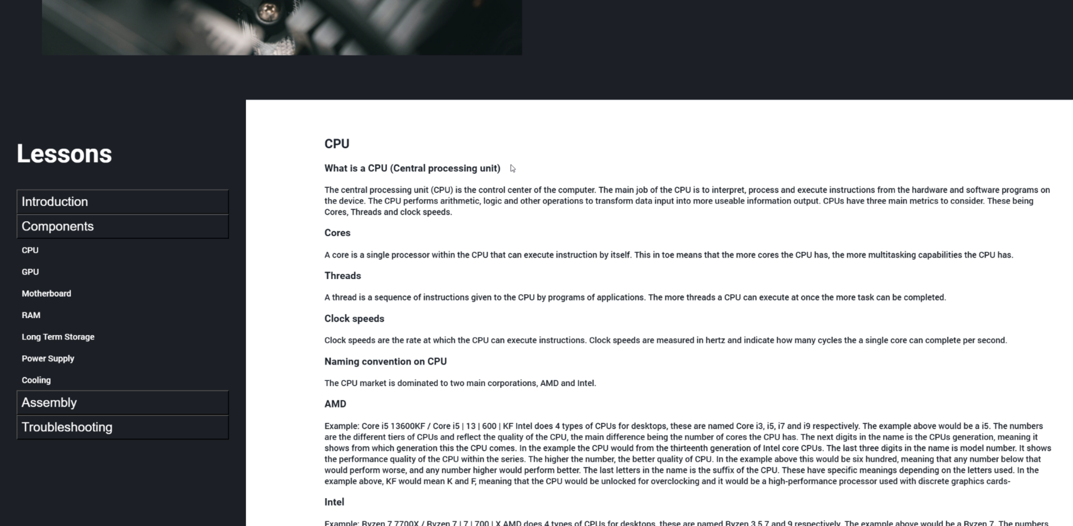
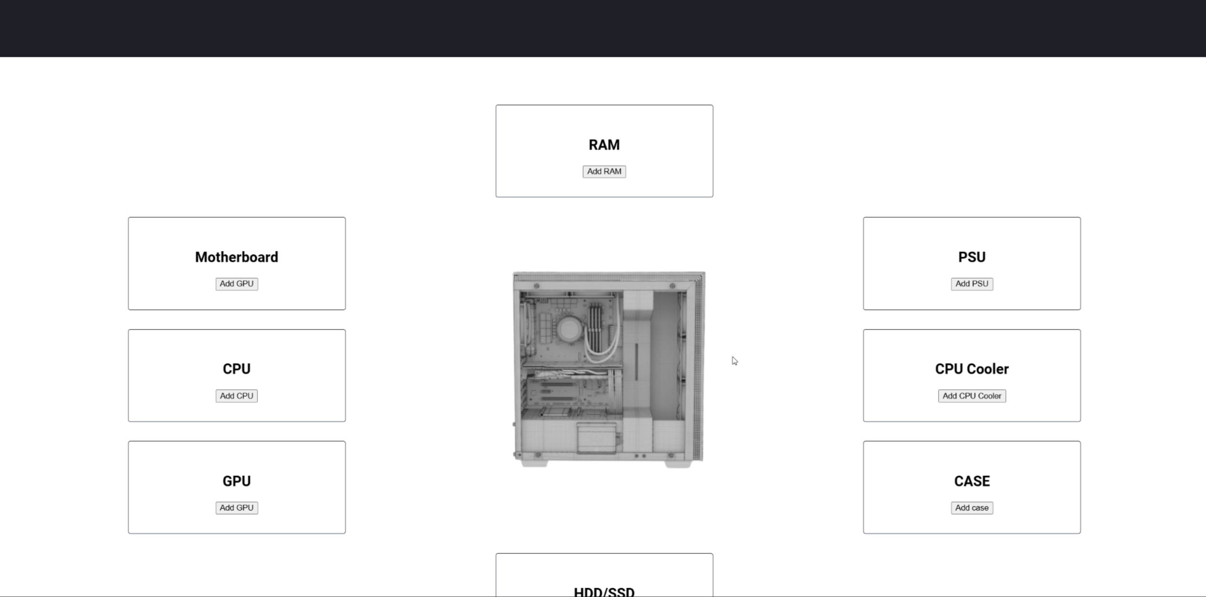

SEMESTER PROJEKT
STATIONÆR VERDEN

Slide 13
RYAN OG DECI | GEE
PERSPEKTIVERING
TARGET BEHAVIOR
DESIGNED TIL BRUGER MED INTERESSE I PC BYGGERI
EVNE MANGEL
FACILITATOR TRIGGER
HØJ MOTIVATION
HIGH MOTIVATION
INCREASING LIKELINESS TO PERFORM TARGET BEHAVIOR
TRIGGER
HIGH ABILITY

